Slide 1

SF1.0 KVFG RDEOV037.66 ET results
●
평가목적 ; V1 RSBM aniline pulse 주기 변경 평가
●
평가결과 ;
POR 대비 Split B(aniline every cycle) 진행 시 ACI CD 동등 수준 (Δ+0.09 nm)
- Split A(Ani-2) ACI CD Δ+0.06 nm
- Split C(Ani-250) ACI CD Δ+0.02 nm
Via Rc median POR 대비 -16.0% 감소
ET 결과 VCHN/MinA/CMA POR 대비 동등수준 / CMBSRP/HOL 소폭 열화 / VMA 1.5%p 열화
플라즈마 이온 폭격에 의한 패시베이션 손상, Ru 위 TaN 국부 증착 추정
POR 대비 동등, 양산 적용 진행 (V1 DC 기준)
●
V1 ACI CD
WAFER | MEAN (nm) | 3σ (nm) | RANGE (nm) | Δ vs TARGET
W14(POR) | 16.48 | 0.87 | 2.66 | -0.02
W08 | 16.55 | 0.82 | 2.42 | +0.05
W25 | 16.53 | 0.91 | 2.72 | +0.03
W10 | 16.57 | 0.85 | 2.50 | +0.07
W22 | 16.50 | 0.84 | 2.78 | +0.00
POOLED | 16.53 | 0.84 | 2.78 | +0.03
Area-selective ALD TiN — EDS mapping

Slide 2
V1 RSBM split condition
Split | WF# | 조건 | 비고
POR | W14 | PEALD TaN (inhibitor 없음) | Reference
A | W08, W25 | aniline every 2 cycle | 후보 조건
B | W10 | aniline every cycle | 보완 조건
C | W22 | aniline + 250℃ | —
●
Note
V1 이전·이후 공정은 전 WF POR 동일 진행
ET: 49 die / WF, Kelvin chain 1k via 포함
ACI 측정: CD-SEM 49 pt / WF
동일 lot 분할 진행, 동일 chamber 사용

Slide 3
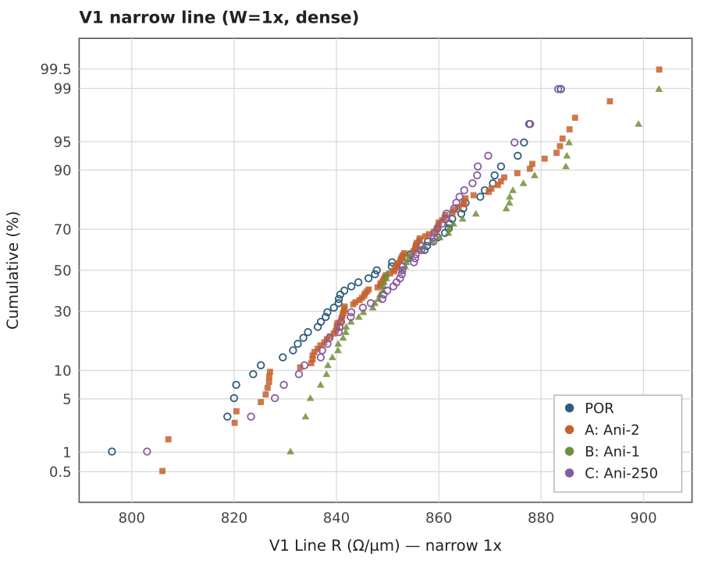
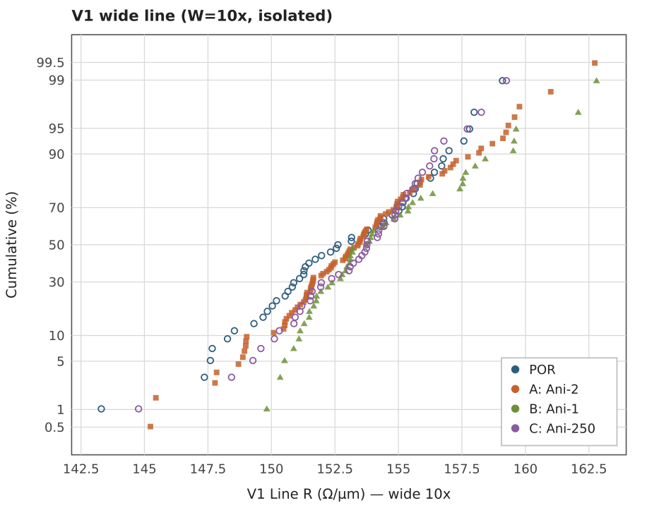
V1 Line Rs cumulative distribution
narrow median: POR 847.9 → B 852.8 (+0.6%)
wide line 은 narrow 대비 변화폭 큼 (+0.7% 수준)

Slide 4
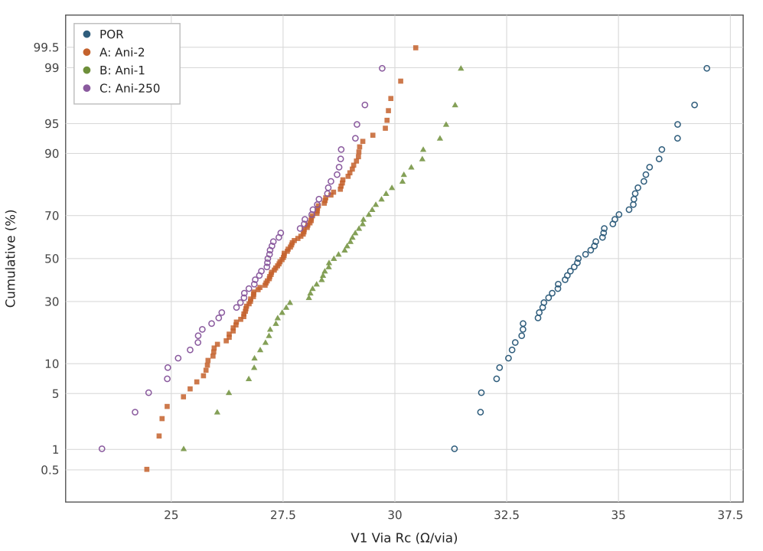
V1 Via Rc cumulative distribution
POR median 34.10
A median 27.49 (-19.4%)
B median 28.64 (-16.0%)
C median 27.16 (-20.4%)

Slide 5
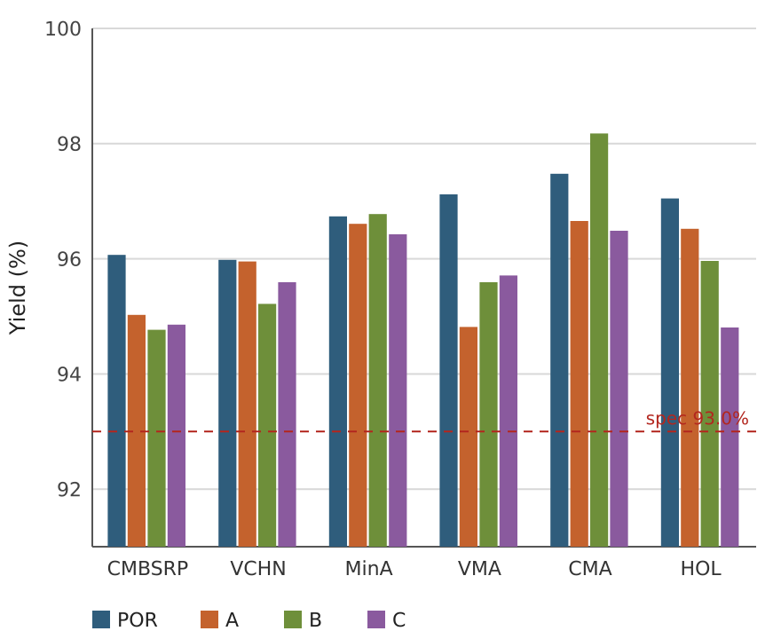
ET results
WF / ITEM | CMBSRP | VCHN | MinA | VMA | CMA | HOL
W14(POR) | 96.1 | 96.0 | 96.7 | 97.1 | 97.5 | 97.0
W08 | 93.5 | 96.2 | 96.2 | 94.5 | 95.8 | 96.7
W25 | 96.5 | 95.7 | 97.0 | 95.1 | 97.5 | 96.3
W10 | 94.8 | 95.2 | 96.8 | 95.6 | 98.2 | 96.0
W22 | 94.9 | 95.6 | 96.4 | 95.7 | 96.5 | 94.8
Split A: VCHN/MinA/HOL POR 대비 동등수준 / CMBSRP/CMA 소폭 열화 / VMA 2.3%p 열화
Split B: VCHN/MinA/CMA POR 대비 동등수준 / CMBSRP/HOL 소폭 열화 / VMA 1.5%p 열화
Split C: VCHN/MinA POR 대비 동등수준 / CMBSRP/VMA/CMA 소폭 열화 / HOL 2.2%p 열화

Slide 6
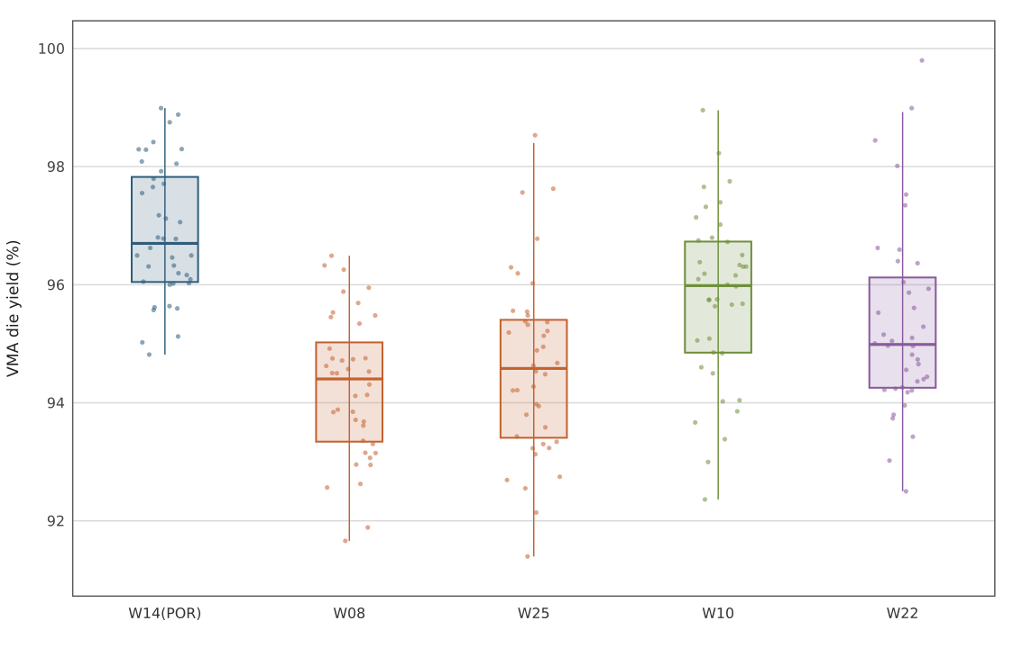
VMA die yield distribution by wafer
POR median 96.7%
Split A median 94.5%
Split B median 96.0%
Split C median 95.0%
wafer 간 편차 대비 split 간 차이 미미

